Slide 1
Презентация подготовлена учителем ГБОУ Школа №1101 г.Москвы
Чернышовой Ольгой Владимировной
Презентация к уроку
русского языка по теме :
«Род имён существительных»
3 класс

Slide 2
Отгадай загадку
Праз…ник спорта м…ровой
…жидает нас з…мой.

Slide 3

олимпиада

Slide 4
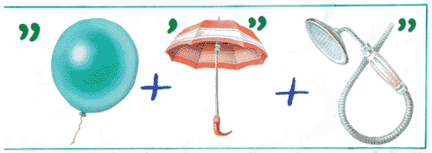
Тема урока

Slide 5
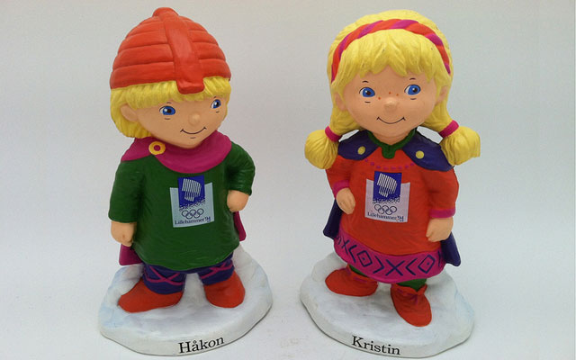
Род имён существительных.
Флаг, эмблема, гимн, девиз, игра, огонь, спорт, факел, братство.

Slide 6
Род имён существительных.
Он мой. Мужской род.
Она моя. Женский род.
Оно моё. Средний род.

Slide 7
Правило
Женский род запомню я
И скажу: “Она — моя”.
И запомню род мужской
И опять скажу: “Он — мой”.
Средний род: ”Оно - моё”.
Это правило - моё!

Slide 8
Правило с.26
Мужской род | Женский род | Средний род
Он мой | Она моя | Оно моё
а я | а я | о е

Slide 9
Толковый словарь
Взаимопонимание между спортсменами, и не только в одной команде, но между командами, между людьми всех народов мира .
дружба
Почтительное отношение , основанное на признании чьих-нибудь достоинств. уважение

Slide 10
Толковый словарь
Полнота всех достоинств, высшая степень какого-нибудь положительного качества. Достичь его невозможно, но к нему надо стремиться, к нему можно приблизиться.
совершенство

Slide 11
Толковый словарь
Положение людей в обществе, обеспечивающее их одинаковое отношение к средствам производства и права, равноправие.
равенство

Slide 12
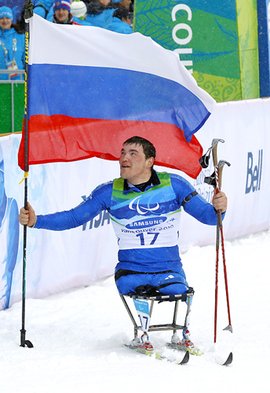
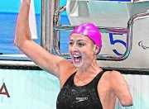
Качества олимпийцев
Ирек Зарипов Олеся Владыкина
смелость решимость

Slide 13
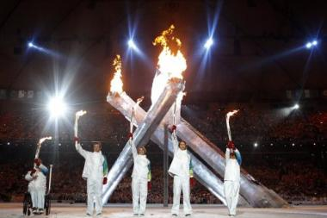
Качества олимпийцев
вдохновение
Рик Хансен

Slide 14
Распределите на 3 группы
М.род | Ж.род | Ср.род
? | дружба | совершенство
 | смелость | равенство
 | решимость | уважение
 |  | вдохновение

Slide 15
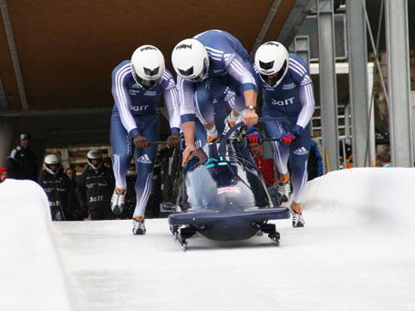
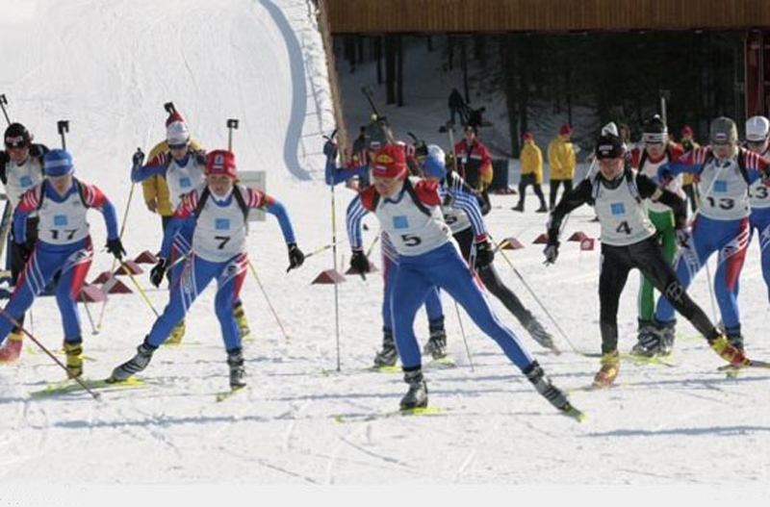
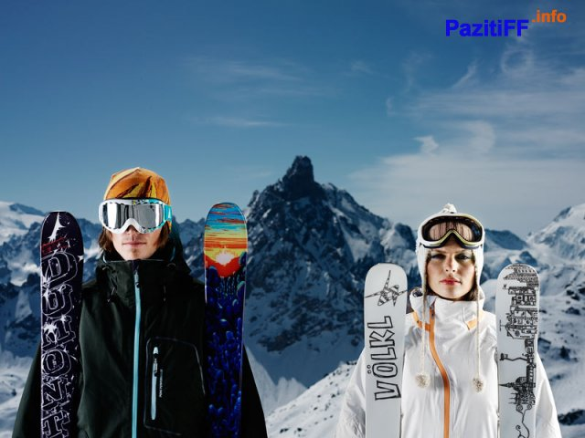
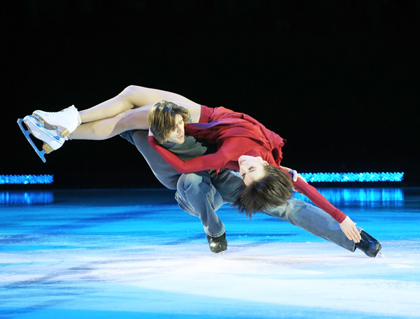
Картинный диктант

Slide 16
Физминутка
Вся Россия рада!
У нас ОЛИМПИАДА!
Праздник спорта Мировой
Ожидает нас зимой. – Зимняя игра,
Олимпийская пора!
С леопардом, зайкой, мишкой
Выступим мы на «отлично»!
Лыжи, кёрлинг, скелетон,
И фристайл, и сноуборд,
Биатлон, бобслей, хоккей -
На стадион бежим скорей! Ждет друзей Олимпиада!
Что за сказка, что за диво?
Над горами как венец
Разноцветных пять колец.

Slide 17
Работа в парах на компьютере
Преобразился … ( м.р.) Сочи:
Спортивные …( ж.р.) , …(ж.р.),
Готовы к Олимпийской … (ж.р.),
Где … (ср.р.) покажут … (м.р.). .
Слова для справок: встрече, город, площадки, трассы, асы, мастерство.

Slide 18
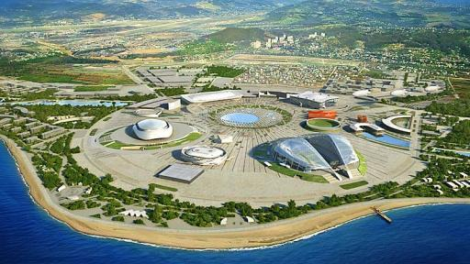
Работа в парах на компьютере
Преобразился город Сочи, Спортивные площадки, трассы, Готовы к Олимпийской встрече, Где мастерство покажут асы.

Slide 19
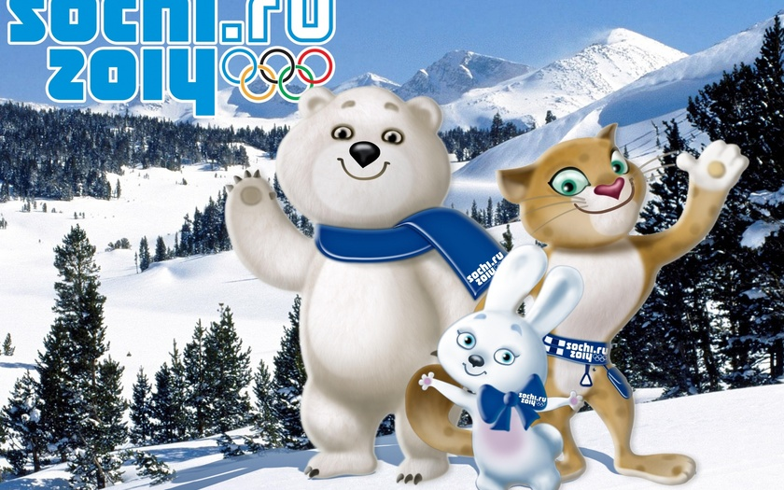
Выборочный диктант
Олимпиаду Россия встречает,
Огонь зимних игр горит.
Здесь спорт чемпионов рождает,
Сильнейший в борьбе победит.

Slide 20

